Slide 1
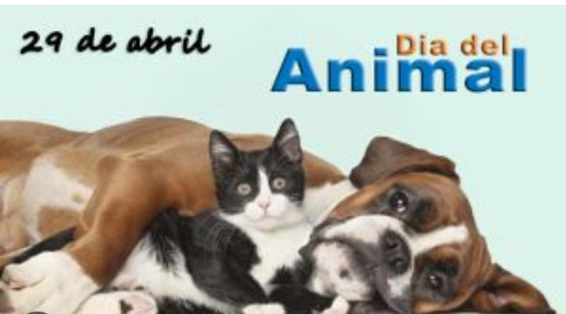
DIA DEL ANIMAL

Slide 2
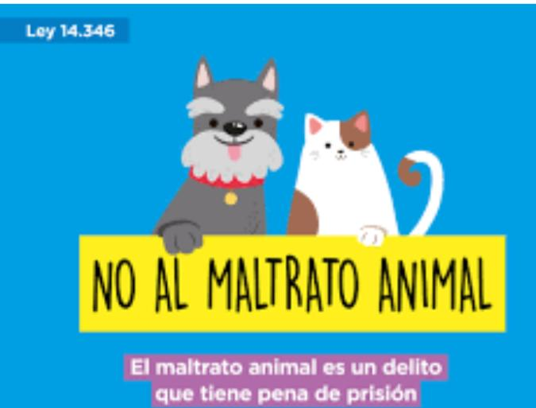
Por qué el 29 de Abril se conmemora el Día del Animal?
El 29 de Abril se celebra el día del Animal en conmemoración del fallecimiento de Ignacio Lucas Albarracín, pionero en la lucha por los derechos de los animales.

Slide 3
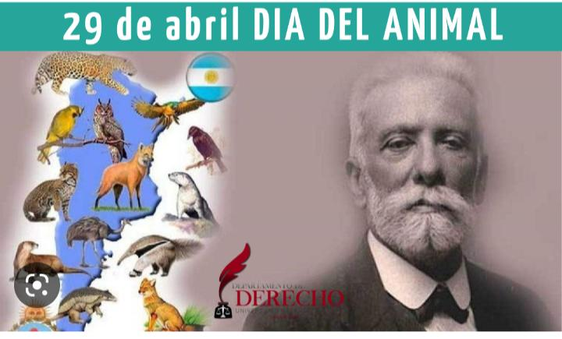
Quién creó la Sociedad Protectora de Animales?
Ignacio Albarracín creó la Sociedad Protectora de Animales, en el año 1879.
Fue un abogado nacido en la provincia de Córdoba.
Fue pionero en la lucha por los derechos de los animales.

Slide 4
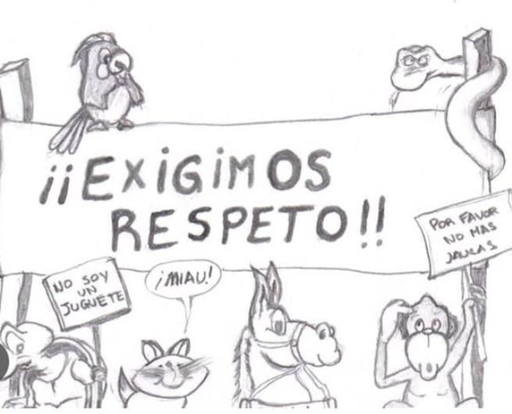
Qué derechos proclama la Sociedad Protectora de Animales?
Prohíbe los Malos Tratos a los animales en todo el territorio nacional
Respeto y cuidado a los animales
Existencia de Hospitales veterinarios públicos y gratuitos

Slide 5
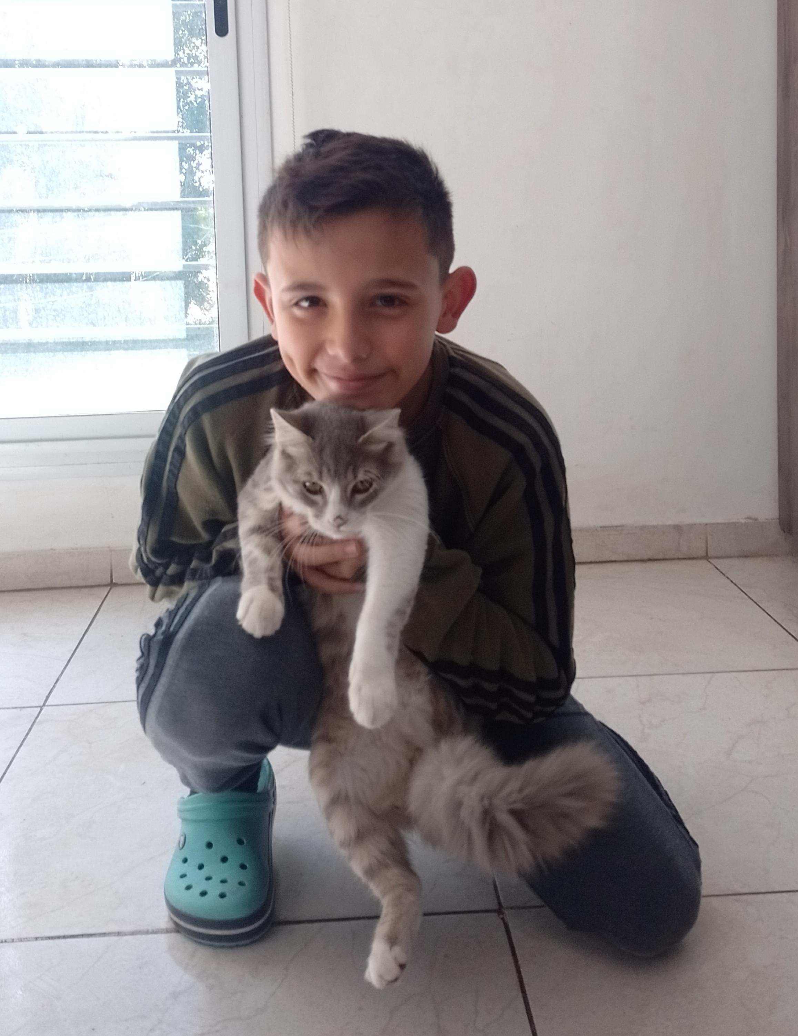
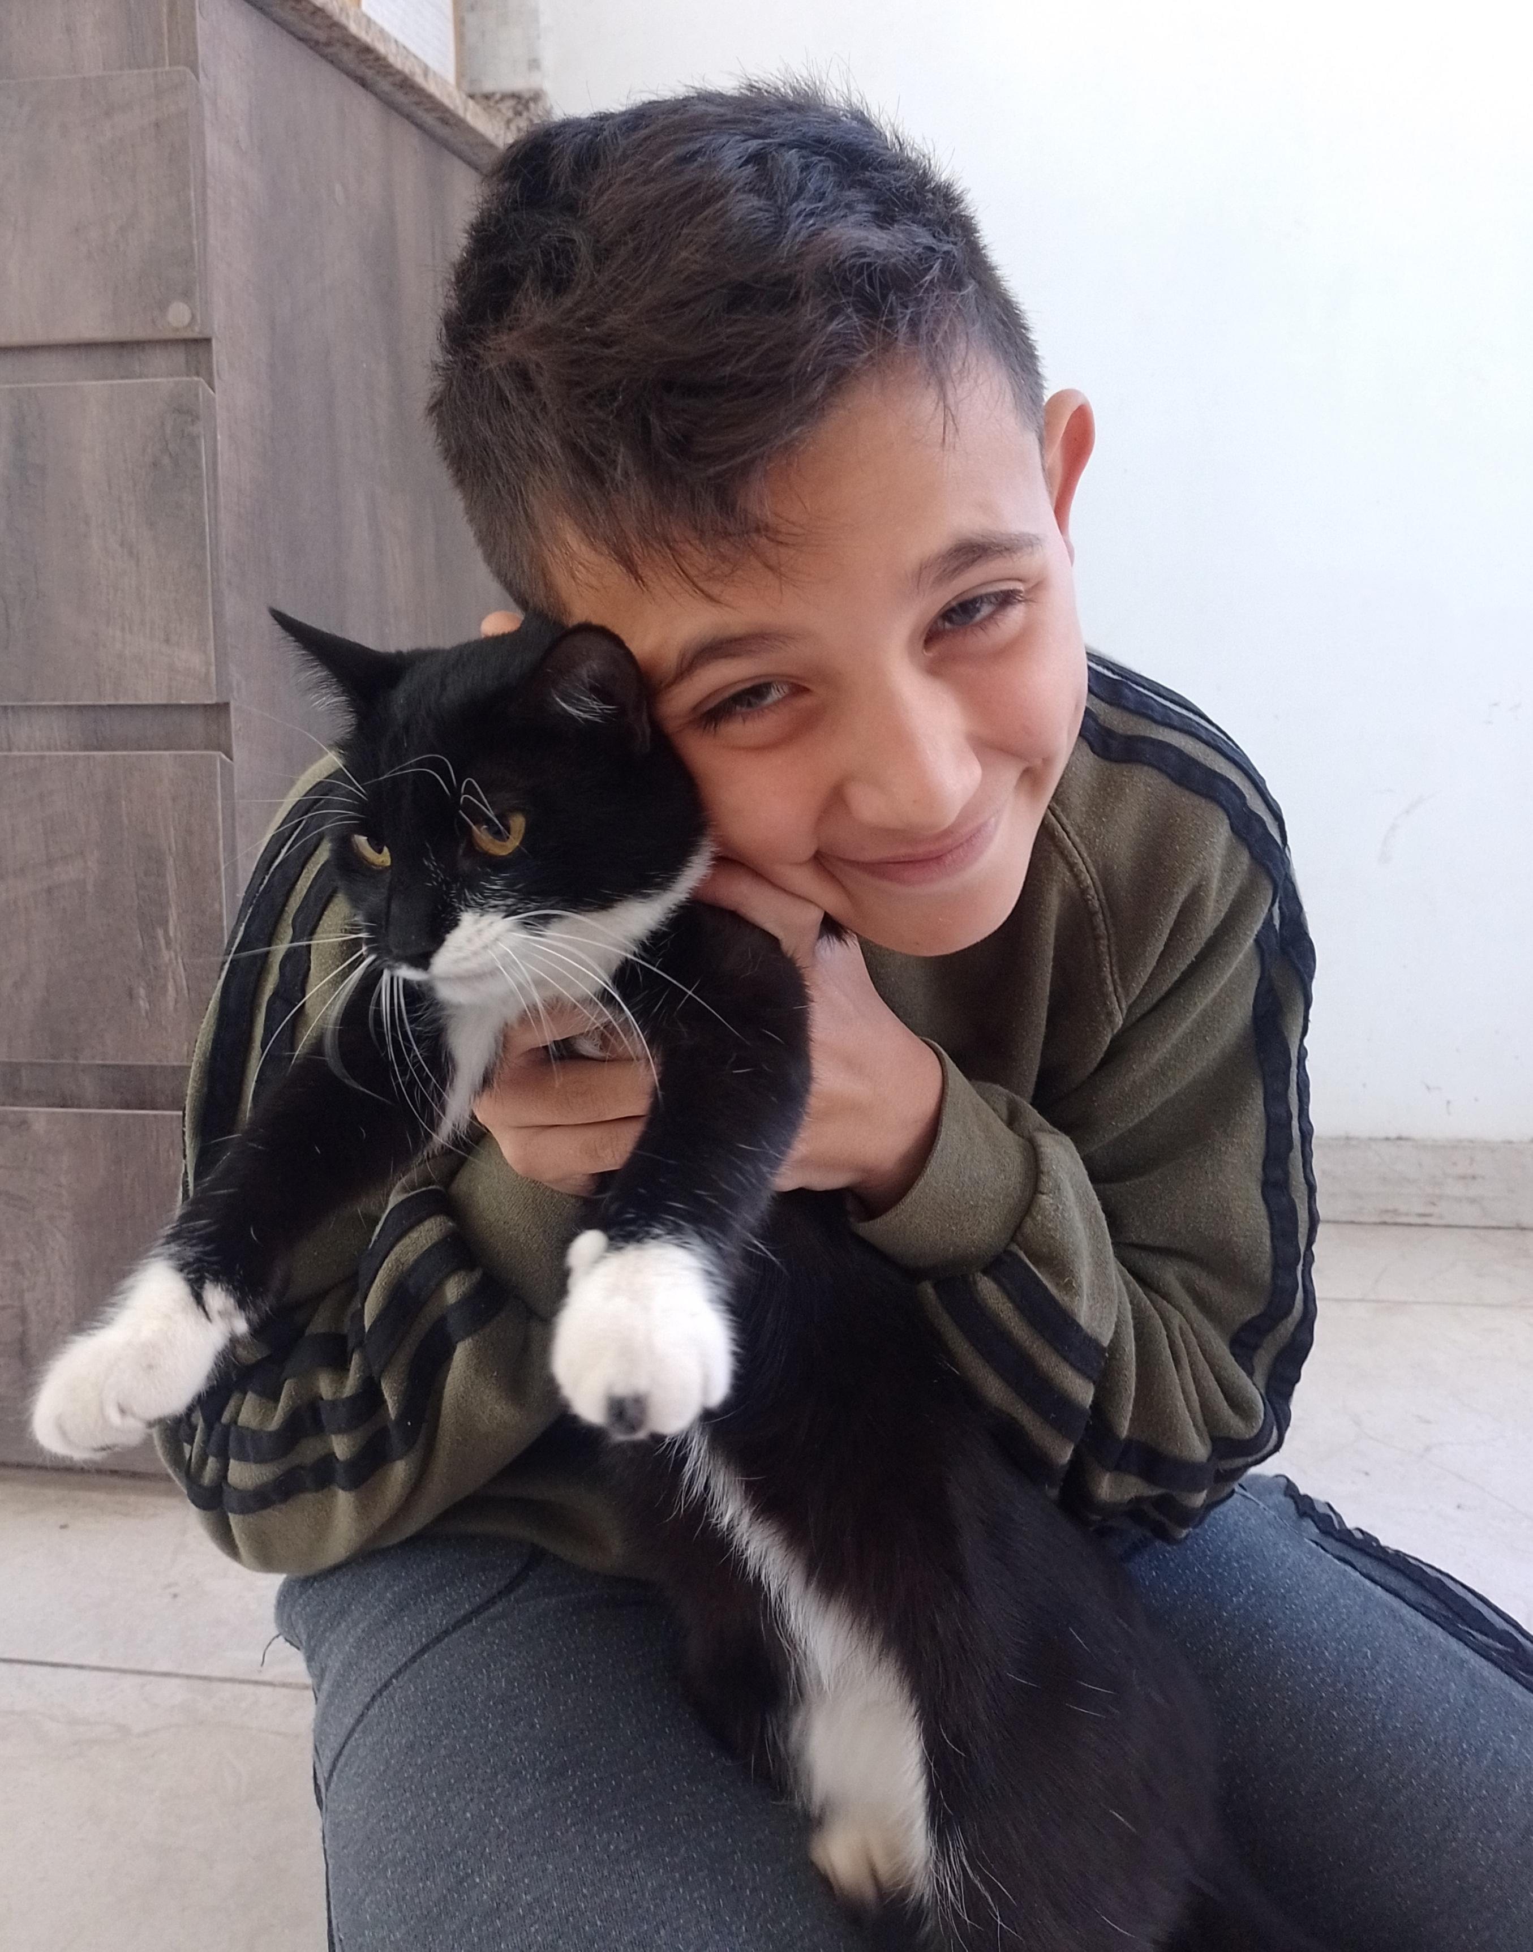
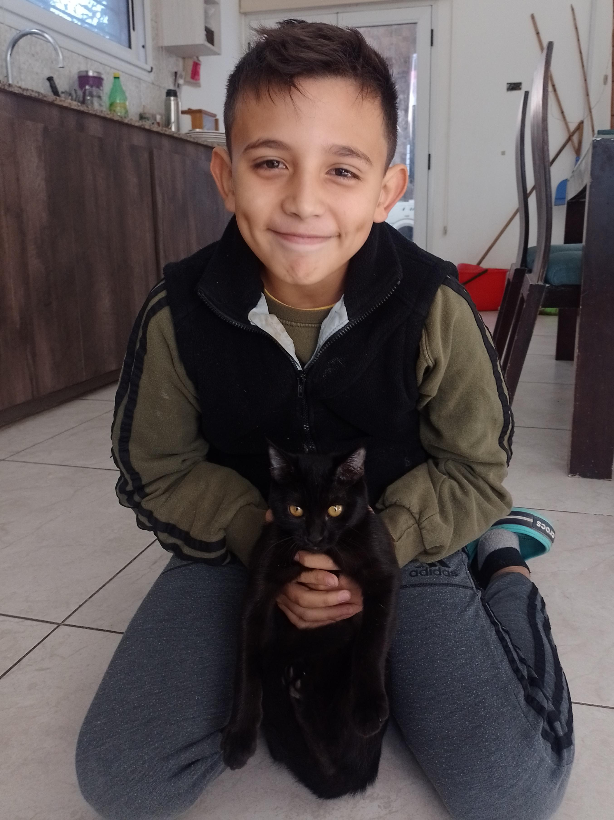
Mis mascotas
Hola! Soy Lucio y tengo 3 gatos, Yata, Coreana y Guise.

Slide 6
Lucio Ocampo Suarez
5 to. Grado B
Colegio Santo Domingo
3/5/2023

